Slide 1

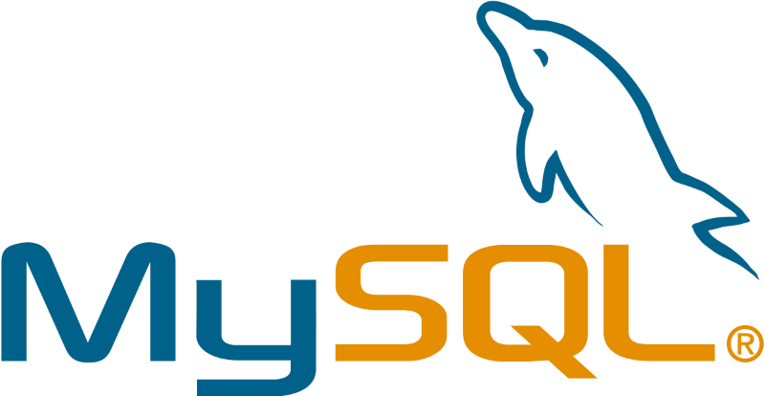
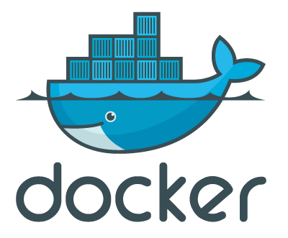

Projet final

Slide 2
Idée
Passer par docker pour l’application et les bases de données
Utiliser jenkins pour le déploiement
Tout automatiser via des scripts shells
+ : 1 seule machine
- : besoin d’une machine très puissante, scripts shells pas la meilleure automatisation

Slide 3
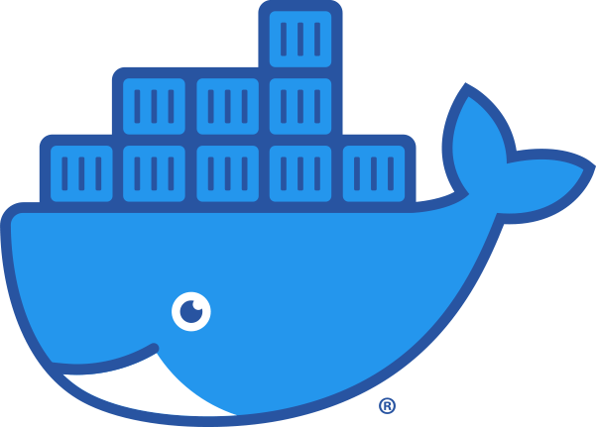
Idée
Centos 7
Repo
GitHub
Script shell CI
Script shell CD
Test
+
packaging
Movieapi.jar
Docker 1
Docker 2
Docker 3
DataBase
front
apt

Slide 4
Docker
VM contenant un OS minimaliste → forme plus légère de virtualisation

